Slide 2
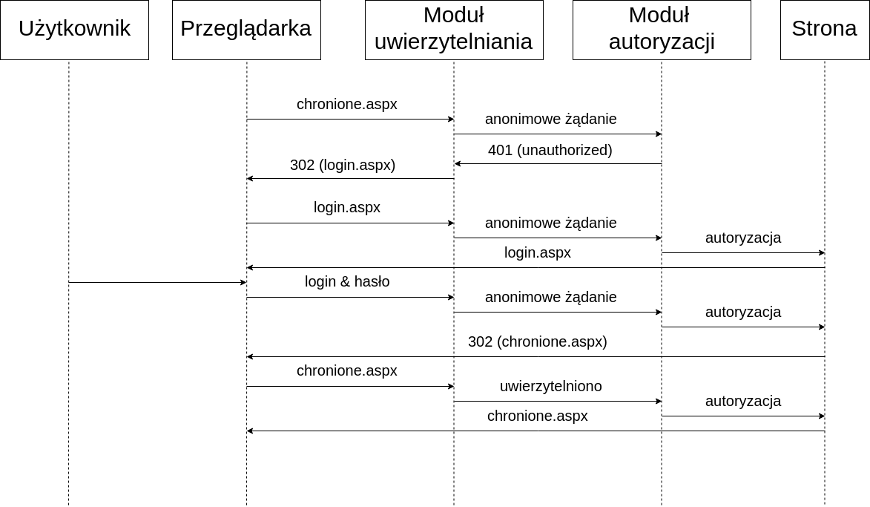

Slide 3
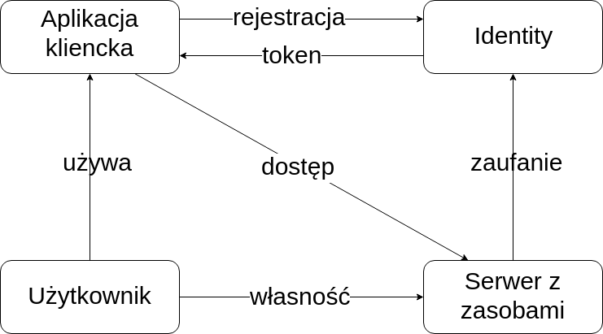

Slide 4
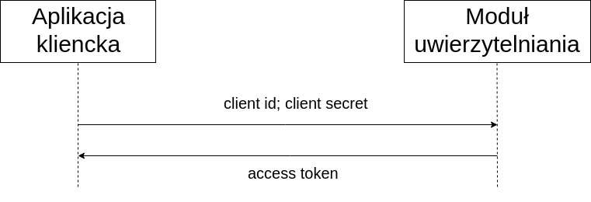

Slide 5
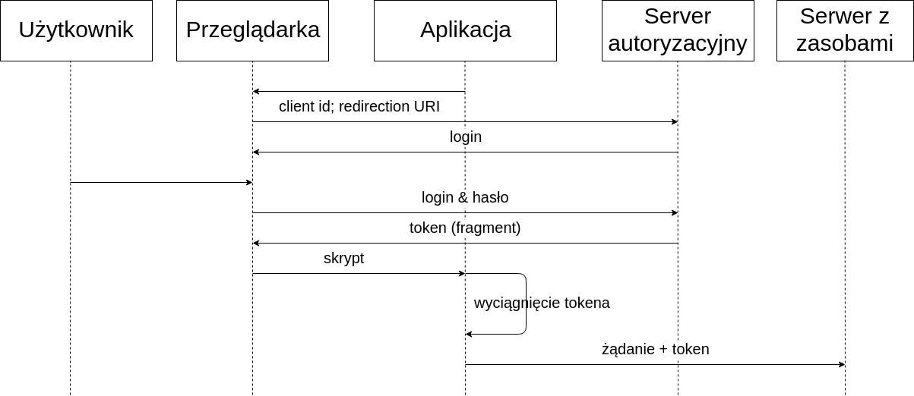
Implicit flow

Slide 7
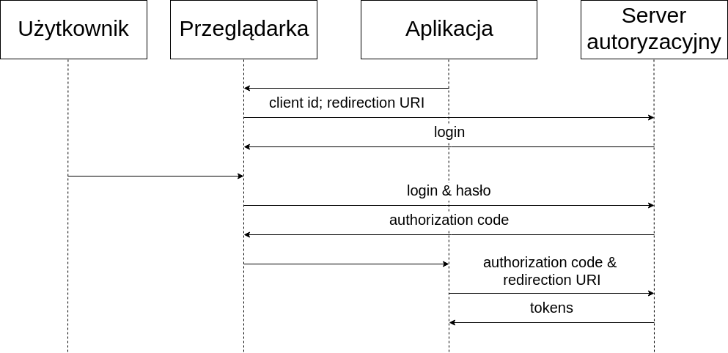
Auth code flow

Slide 8
client_secret i token niewidoczne dla użytkownika
Zapobiega różnym atakom (wynikającym ze złej implementacji) (confused deputy problem)

Slide 9
Zagrożenia
https://tools.ietf.org/html/rfc6819

